Slide 1
Mavzu:n o’lchovli vektorli yevklid fazosi.
N o’lchovli yevklid fazosi .
Reja:
1. n o’lchovli vektorli yevklid fazosi haqidagi teoremalar ,tariflar va natijalar .
2.n o’lchovli yevklid fazosi .

Slide 2
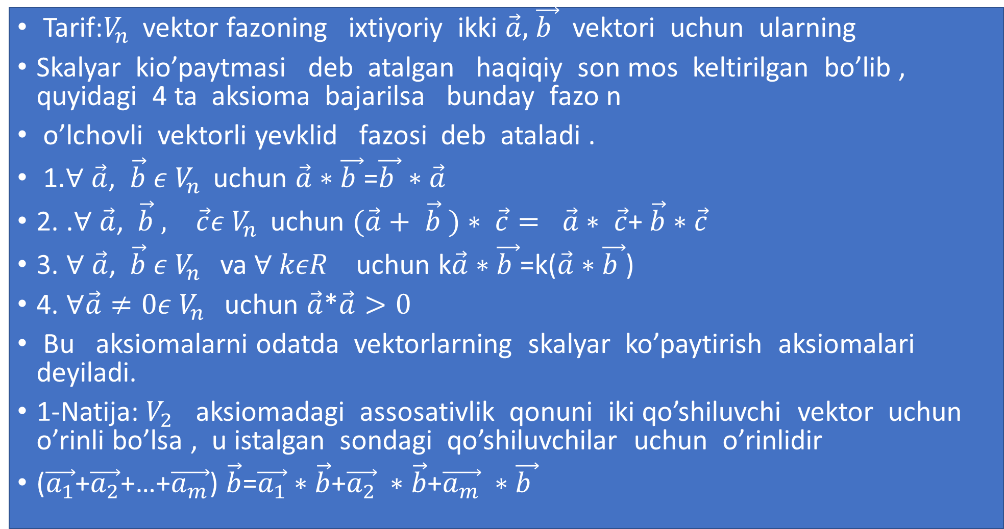
Tarif:$V_{n }$ vektor fazoning ixtiyoriy ikki $\vec{a},$ $\vec{b }$ vektori uchun ularning
Skalyar kio’paytmasi deb atalgan haqiqiy son mos keltirilgan bo’lib , quyidagi 4 ta aksioma bajarilsa bunday fazo n
o’lchovli vektorli yevklid fazosi deb ataladi .
1.$∀ \vec{a}$, $\vec{b} ε{ V}_{n }$ uchun $\vec{a}∗\vec{b }$=$\vec{b }∗\vec{a}$
2. .$∀ \vec{a}$, $\vec{b} , \vec{c}ε{ V}_{n }$ uchun $(\vec{a}+$ $\vec{b} )∗ \vec{c}= \vec{a}∗ \vec{c}$+$\vec{b}∗\vec{c}$
3. $∀ \vec{a}$, $\vec{b} ε{ V}_{n }$ va $∀ kεR$ uchun k$\vec{a}∗\vec{b }$=k($\vec{a}∗\vec{b }$)
4. $∀\vec{a}≠0ε{ V}_{n }$ uchun $\vec{a}$*$\vec{a}>0$
Bu aksiomalarni odatda vektorlarning skalyar ko’paytirish aksiomalari deyiladi.
1-Natija:${ V}_{2}$ aksiomadagi assosativlik qonuni iki qo’shiluvchi vektor uchun o’rinli bo’lsa , u istalgan sondagi qo’shiluvchilar uchun o’rinlidir
($\vec{a_{1}}$+$\vec{a_{2}}$+…+$\vec{a_{m}}$) $\vec{b}$=$\vec{a_{1}}∗\vec{b}$+$\vec{a_{2}} ∗\vec{b}$+$\vec{a_{m}} ∗\vec{b }$

Slide 3
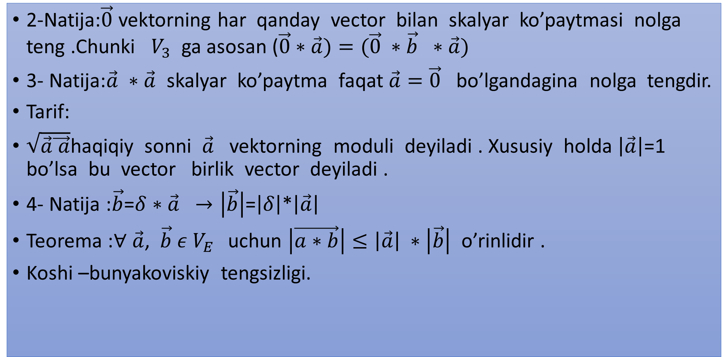
2-Natija:$\vec{0}$ vektorning har qanday vector bilan skalyar ko’paytmasi nolga teng .Chunki ${ V}_{3}$ ga asosan ($\vec{0}∗\vec{a})=(\vec{0} ∗\vec{b} ∗\vec{a})$
3- Natija:$\vec{a} ∗\vec{a}$ skalyar ko’paytma faqat $\vec{a}=\vec{0}$ bo’lgandagina nolga tengdir.
Tarif:
$\sqrt{\vec{a}\vec{ a}}$haqiqiy sonni $\vec{a}$ vektorning moduli deyiladi . Xususiy holda $\left|\vec{a}\right|$=1 bo’lsa bu vector birlik vector deyiladi .
4- Natija :$\vec{b}$=$δ∗\vec{a} →\left|\vec{b}\right|$=$\left|δ\right|$*$\left|\vec{a}\right|$
Teorema :$∀ \vec{a}$, $\vec{b} ε{ V}_{E }$ uchun $\left|\vec{a∗b}\right|≤\left|\vec{a}\right| ∗\left|\vec{b}\right|$ o’rinlidir .
Koshi –bunyakoviskiy tengsizligi.

Slide 4
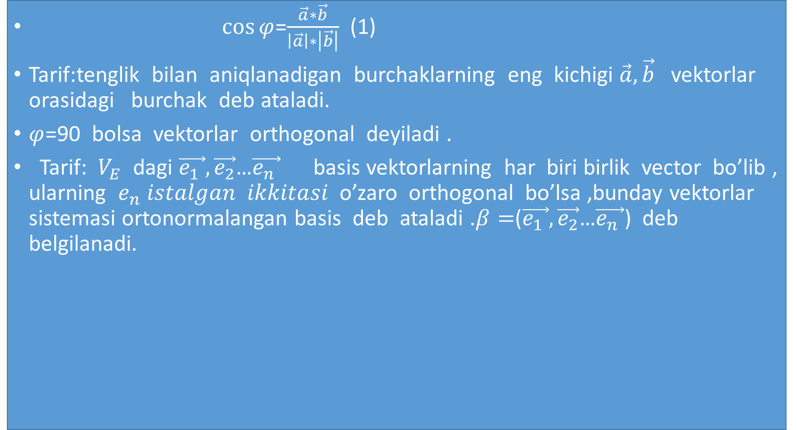
$\cos{φ}$=$\frac{\vec{a}∗\vec{b}}{\left|\vec{a}\right|∗\left|\vec{b}\right|}$ (1)
Tarif:tenglik bilan aniqlanadigan burchaklarning eng kichigi $\vec{a},\vec{b}$ vektorlar orasidagi burchak deb ataladi.
$φ$=90 bolsa vektorlar orthogonal deyiladi .
Tarif: ${ V}_{E}$ dagi $\vec{e_{1} },\vec{e_{2}}$…$\vec{e_{n} }$ basis vektorlarning har biri birlik vector bo’lib , ularning $e_{n} istalgan ikkitasi$o’zaro orthogonal bo’lsa ,bunday vektorlar sistemasi ortonormalangan basis deb ataladi .$β=$($\vec{e_{1} },\vec{e_{2}}$…$\vec{e_{n} }$) deb belgilanadi.

Slide 5
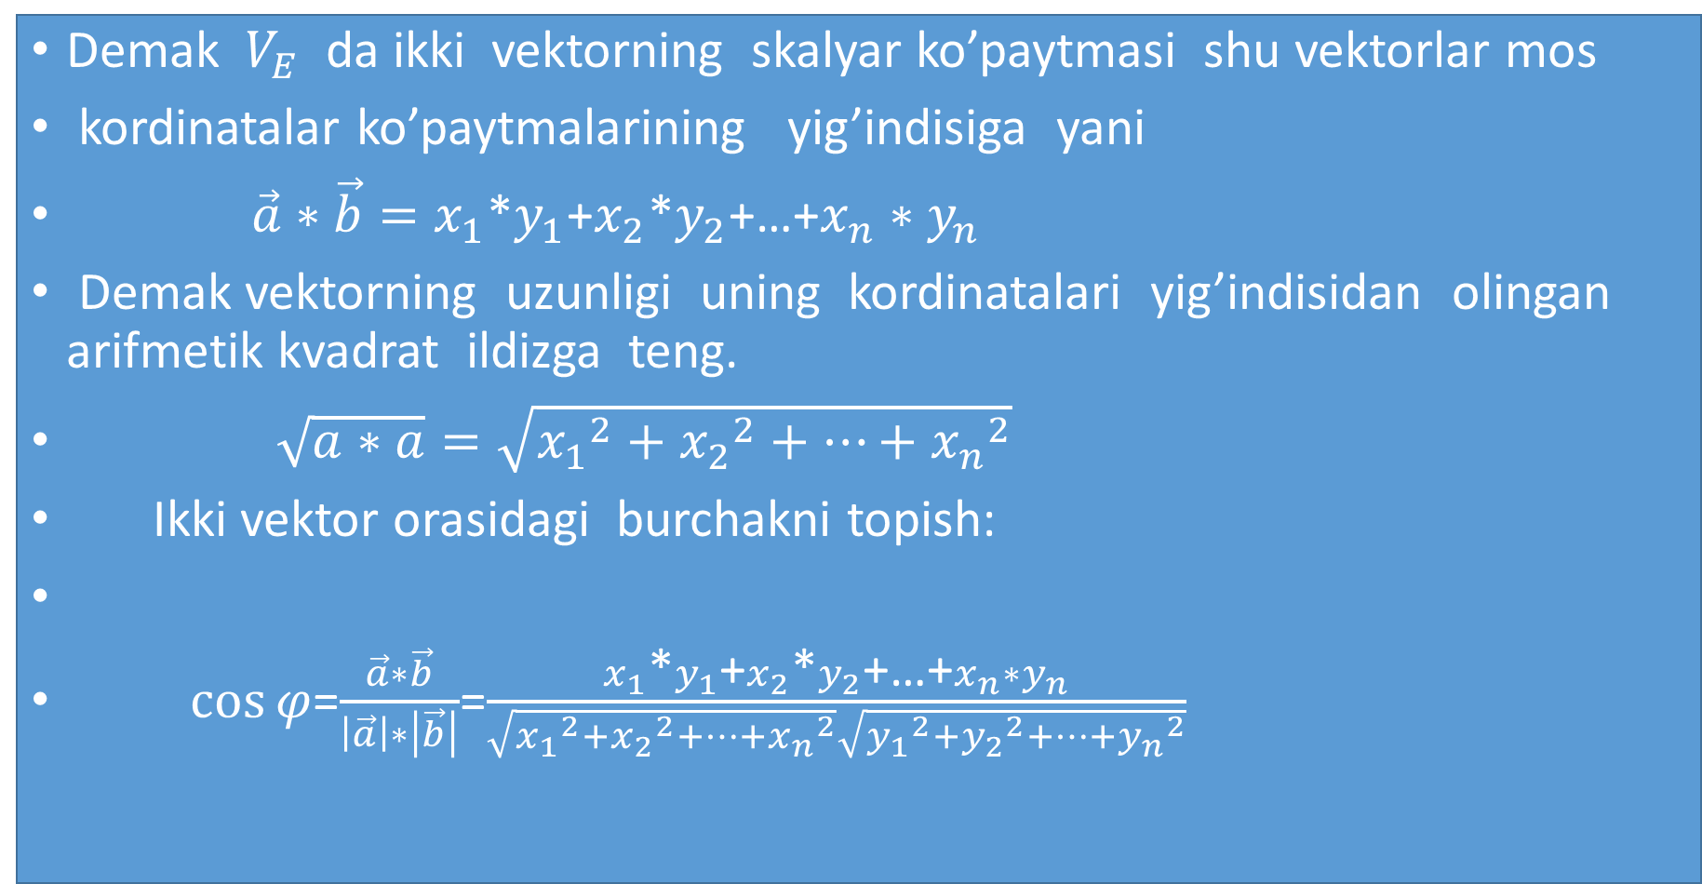
Demak ${ V}_{E}$ da ikki vektorning skalyar ko’paytmasi shu vektorlar mos
kordinatalar ko’paytmalarining yig’indisiga yani
$\vec{a}∗\vec{b}=x_{1}$*$y_{1}$+$x_{2}$*$y_{2}$+…+$x_{n}∗y_{n}$
Demak vektorning uzunligi uning kordinatalari yig’indisidan olingan arifmetik kvadrat ildizga teng.
$\sqrt{a∗a}=\sqrt{{x_{1}}^{2}+{x_{2}}^{2}+…+{x_{n}}^{2}}$
Ikki vektor orasidagi burchakni topish:
$\cos{φ}$=$\frac{\vec{a}∗\vec{b}}{\left|\vec{a}\right|∗\left|\vec{b}\right|}$=$\frac{x_{1}\text{∗}y_{1}\text{+}x_{2}\text{∗}y_{2}\text{+…+}x_{n}∗y_{n}}{\sqrt{{x_{1}}^{2}+{x_{2}}^{2}+…+{x_{n}}^{2}}\sqrt{{y_{1}}^{2}+{y_{2}}^{2}+…+{y_{n}}^{2}}}$

Slide 6
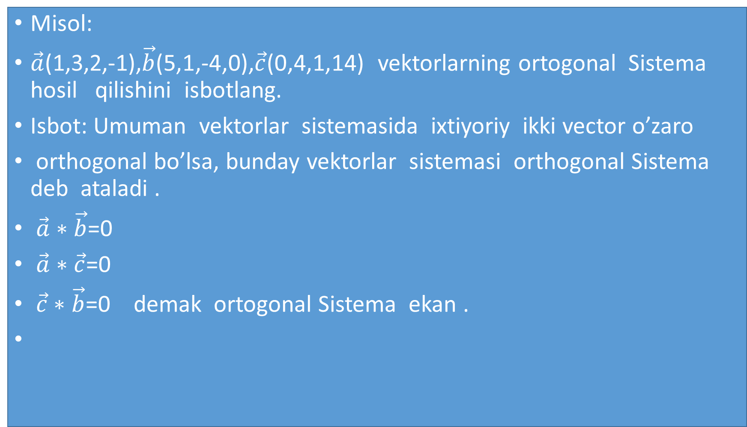
Misol:
$\vec{a}$(1,3,2,-1),$\vec{b}$(5,1,-4,0),$\vec{c}$(0,4,1,14) vektorlarning ortogonal Sistema hosil qilishini isbotlang.
Isbot: Umuman vektorlar sistemasida ixtiyoriy ikki vector o’zaro
orthogonal bo’lsa, bunday vektorlar sistemasi orthogonal Sistema deb ataladi .
$\vec{a}∗\vec{b}$=0
$\vec{a}∗\vec{c}$=0
$\vec{c}∗\vec{b}$=0 demak ortogonal Sistema ekan .

Slide 7
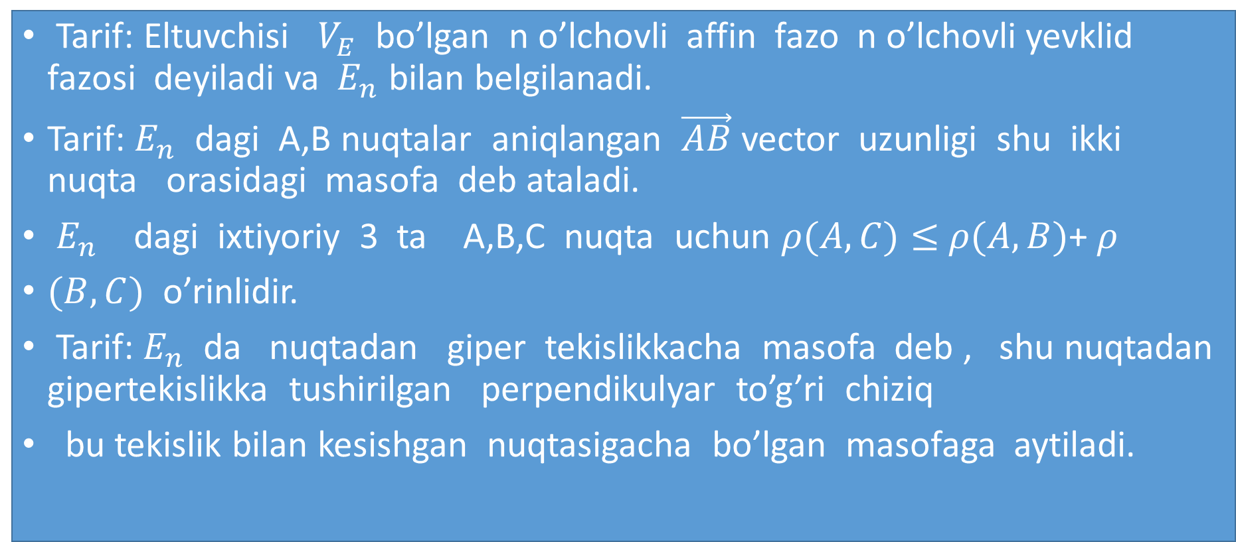
N o’lchovli yevklid fazosi.
Tarif: Eltuvchisi ${ V}_{E}$ bo’lgan n o’lchovli affin fazo n o’lchovli yevklid fazosi deyiladi va ${ E}_{n}$ bilan belgilanadi.
Tarif:${ E}_{n}$ dagi A,B nuqtalar aniqlangan $\vec{AB}$ vector uzunligi shu ikki nuqta orasidagi masofa deb ataladi.
${ E}_{n}$ dagi ixtiyoriy 3 ta A,B,C nuqta uchun $ρ(A,C)≤$ $ρ(A,B)$+ $ρ$
$(B,C)$ o’rinlidir.
Tarif:${ E}_{n}$ da nuqtadan giper tekislikkacha masofa deb , shu nuqtadan gipertekislikka tushirilgan perpendikulyar to’g’ri chiziq
bu tekislik bilan kesishgan nuqtasigacha bo’lgan masofaga aytiladi.

Slide 8
Foydalaniladigan adabiyotlar ro’yxati
Asosiy adabiyotlar:
1. Н.Д.Додажонов, М.Ш.Жўраева. Геометрия. 1-қисм, Тошкент. «Ўқитувчи», 1996 й. (ўқув қўлланма)
2. X.X.Назаров, X.O.Oчиловa, Е.Г.Подгорнова. Геометриядан масалалар тўплами. 1 ва 2 қисм. Тошкент «Ўқитувчи» 1993, 1997. (ўқув қўлланма)
Qo’shimcha adabiyotlar:
1. Baxvalov M. Analitik geometriyadan mashqlar to’plami. Toshkent UzMU, 2006 y. 2.K.X. Aбдуллаев и другие Геометрия 1-часть. Тошкент, «Ўқитувчи» 2002й.
3.K.X. Aбдуллаев и другие. Сборник задач по геометрии. Тошкент, “Ўқитувчи” 2004 г.

